Slide 1
نظام مراقبت و گزارش دهی
منبع:
کتاب جامع بهداشت عمومی
دکتر حسین حاتمی و همکاران
عباس مرادی- کارشناس ارشد اپیدمیولوژی
گروه پزشکی اجتماعی – دانشکده پزشکی همدان

Slide 2
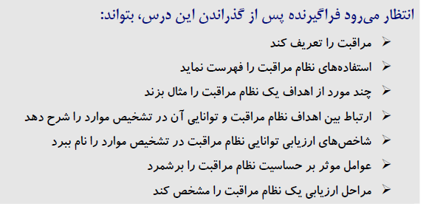
اهداف درس

Slide 3
واژه مراقبت
Care
Or
Surveillance

Slide 4
تعریف مراقبت ( Surveillance)
گردآوری، تجزیه و تحلیل، تفسیر و انتشار به هنگام، مستمر و منظم داده های مربوط به سلامتی

Slide 5
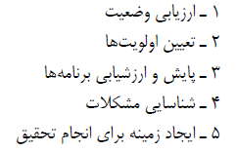
کاربرد نظام مراقبت

Slide 6
اهداف نظام مراقبت
پایش روند
شناسائی اپیدمی ها
شناسائی گروههای در معرض خطر
تعیین اهداف برنامه
ارزیابی پیشرفت مداخله ها

Slide 7
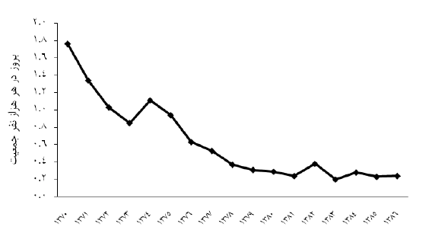
روند بروز مالاریا در ایران از سال 1378 تا 1386

Slide 8
محل گرد آوری داده ها در نظام مراقبت؟
بیمارستان ها
مطب ها
آزمایشگاهها
مراکز بهداشتی درمانی
.......

Slide 9
ویژگی های نظام مراقبت

Slide 10
توانائی نظام مراقبت در تشخیص موارد
حساسیت
ویژگی
ارزش اخباری مثبت
ارزش اخباری منفی

Slide 11
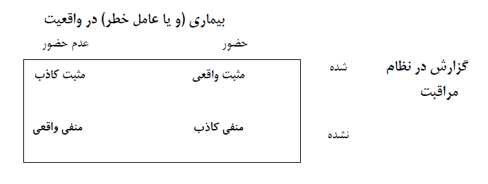
توانائی نظام مراقبت در شناسائی موارد

Slide 12
حساسیت

Slide 13
ارزش اخباری مثبت

Slide 14
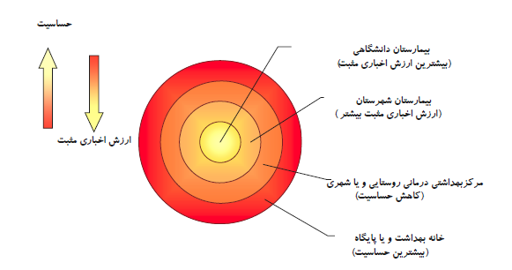
تغییرات، حساسیت و ارزش اخباری مثبت و تعریف موارد در نظام بهداشت و درمان

Slide 15
تعریف موارد

Slide 16
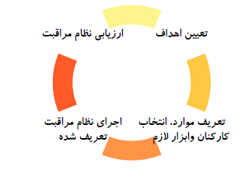
مراحل تکوین نظام مراقبت

Slide 17
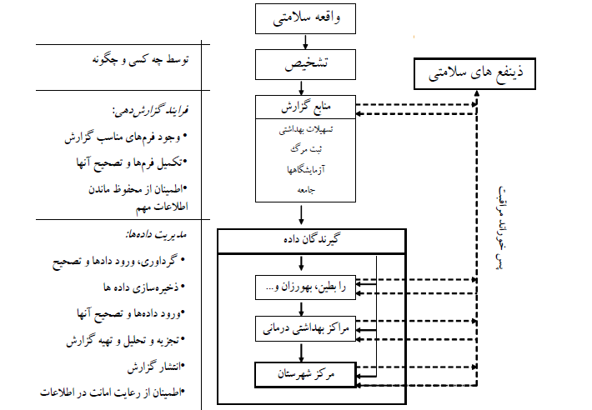
جریان اطلاعات در نظام مراقبت

Slide 18
وقایع سلامت قابل گردآوری در نظام مراقبت
موارد ابتلاء و مرگ
نتایج آزمایشگاهی
عوامل خطر
وضعیت ناقلین
شرایط محیطی
مخازن بیماریها
خصوصیات جمعیت
مداخله های صورت گرفته

Slide 19
ارزیابی نظام مراقبت
ضرورت نظام مراقبت
عملکرد نظام مراقبت
توصیف نظام مراقبت
سودمندی
بررسی خصوصیات
ارزیابی منابع

Slide 20
تقویت نظام مراقبت
گسترش دامنه
به روز رسانی
مشارکت و گزارش دهی

Slide 21
بيماريهاي مشمول گزارش فوري و تلفني

Slide 22
بيماريهاي مشمول گزارش غير فوري

Slide 23
محدوديت هاي گزارش بيماريها

Slide 24
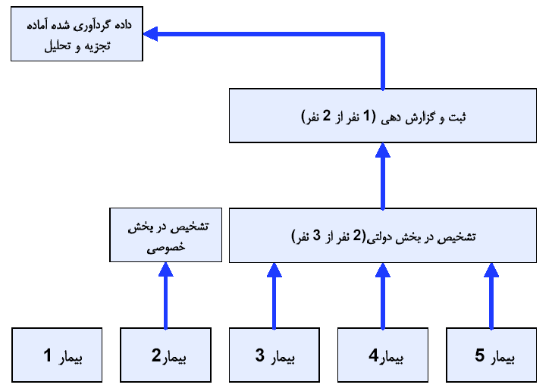

Slide 25
